Slide 1

Россия, Сибирь, Красноярск.
Возможности по использованию свободного программного обеспечения для решения задач муниципалитетов и организационные проблемы таких проектов
Октябрь, 2015 г.
Алексей Шовкун

Slide 2









Какие платформы используются
Портальное решение - Liferay
ECM-система – Alfresco
Движок бизнес-процессов - Activiti
Система построения отчетности и бизнес-аналитика – TIBCO JasperSoft
Система мониторинга - Zabbix
Интеграционная шина – Mule ESB
Интеграция с геоинформационными системами – OpenLayers
Конструктор форм – Orbeon
Учетные системы – Adempiere

Slide 3
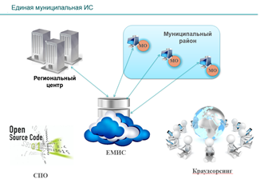
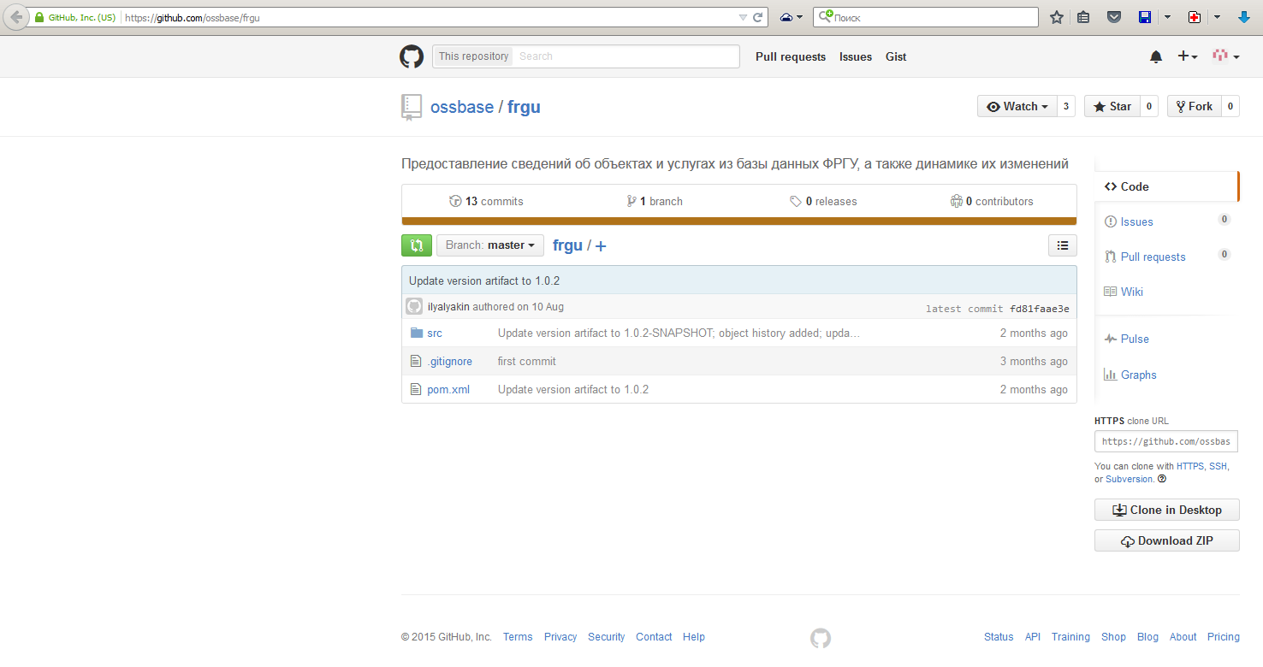
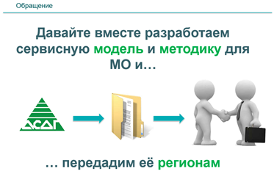
Где разместить репозиторий?
?
!

Slide 4

Кто несет ответственность?

Slide 5

Импортозамещение ли СПО?

Slide 6
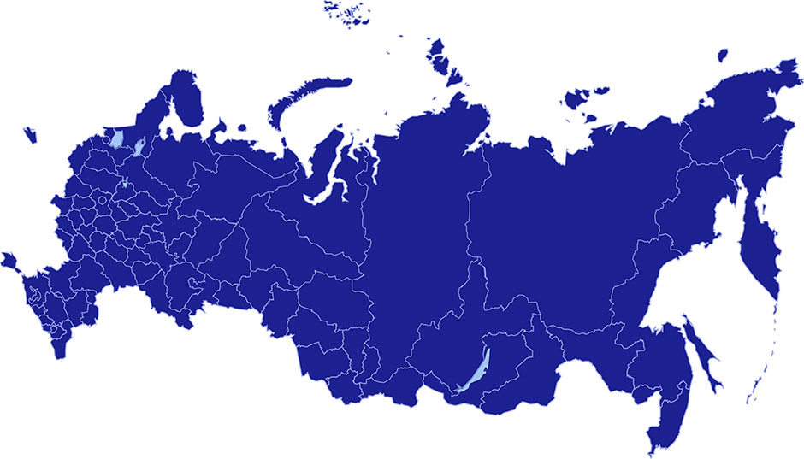
Высокие затраты на внедрение
Статья расходов | Бюджет 1 | Процент от общего бюджета | Бюджет 2 | Процент от общего бюджета
Оборудование | 37 795 271,18 | 54% | 22 849 669,47 | 61%
Лицензии | 20 513 974,75 | 29% | 6 319 496,59 | 17%
Разработка ПО | 4 826 301,33 | 7% | 7 538 748,34 | 20%
Расходники | 3 422 054,10 | 5% | 573 130,29 | 2%
ИБ | 1 953 832,33 | 3% | 146 283,98 | <1%
Прочие услуги | 1 766 596,00 | 3%

Slide 7





СПО используется
Администрация г.Барнаула – информационная система предоставления муниципальных услуг
Администрация г.Новокузнецка – внутренний портал для совместной работы
Администрация г.Ангарска – Web-карта «Открытый Ангарск»
Администрация г.Магнитогорска – ГИС ГМП и межведомственное взаимодействие
Администрация г.Омска – официальный портал

Slide 8
Россия, г. Новосибирск
ул. Крылова, 26, 5 этаж
тел./факс: +7(383)354 1011
email: info@goskomsoft.ru
www.goskomsoft.ru

